Slide 1


Slide 2
SECTOR DEL VINO, ESTRATÉGICO EN ARAGON

Slide 3
VERTEBRADOR DEL TERRITORIO
36.000 HECTAREAS DE VIÑEDO EN ARAGON
SECTOR MUY COOPERATIVIZADO
85% DEL VINO CON CALIDAD DIFERENCIADA
180 OPERADORES
105 BODEGAS DO/IGP
4000 VITICULTORES
EXPORTAMOS A 50 PAISES

Slide 4
GASTO PÚBLICO EN EL SECTOR DESDE DG IPA
2020

Slide 5
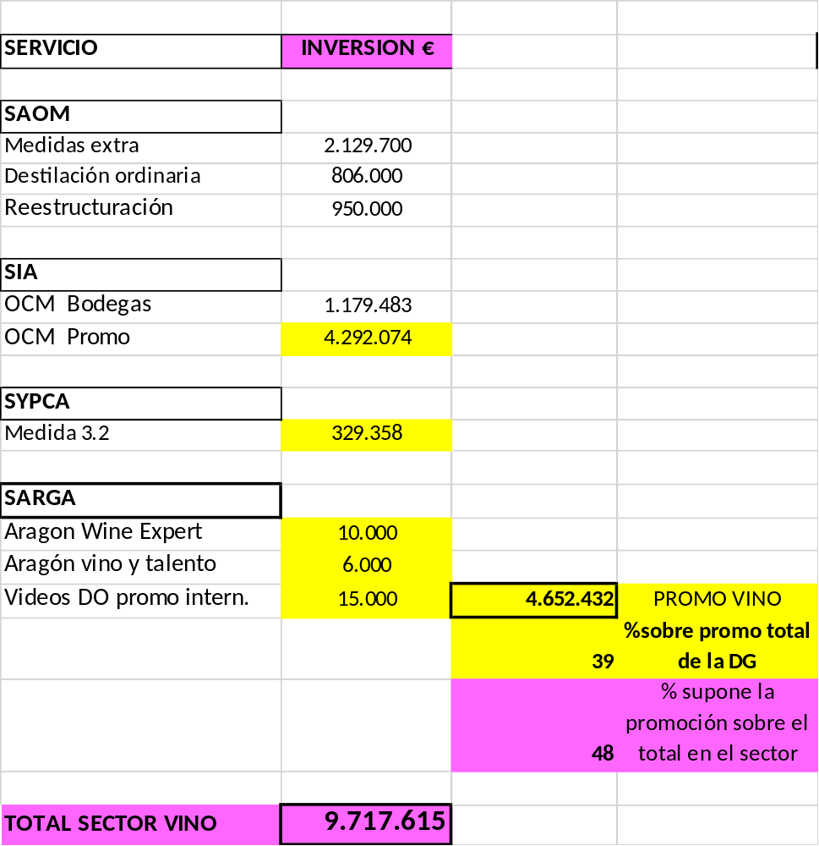

Slide 6
ESTRATEGIAS DE PROMOCIÓN
DG IPA 2020

Slide 7


Slide 8
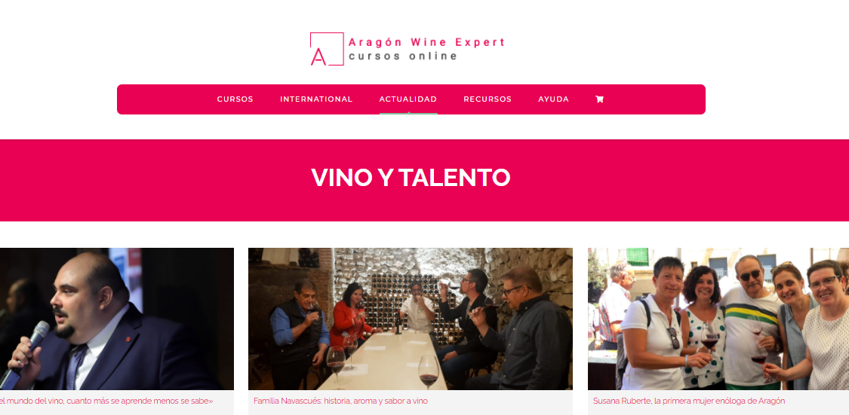
ARAGON, TIERRA DE VINO Y TALENTO
Notes:
10 ARTICULOS -

Slide 9

ARAGON, TIERRA DE VINO Y TALENTO
https://youtu.be/ADreg1RWprI
Notes:
10 ARTICULOS -

Slide 10

FORMACION ONLINE EN VINOS DE ARAGON

Slide 11

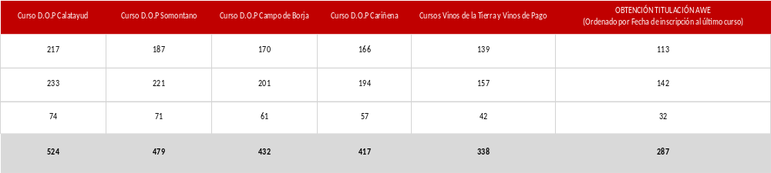
FORMACION ONLINE EN VINOS DE ARAGON

Slide 12
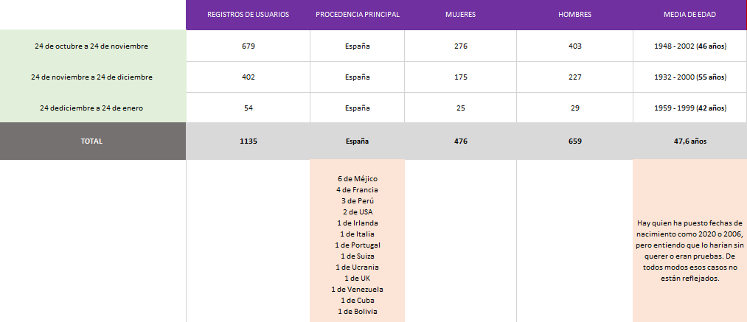
FORMACION ONLINE EN VINOS DE ARAGON

Slide 13

ENGAGEMENT EN RRSS

Slide 14
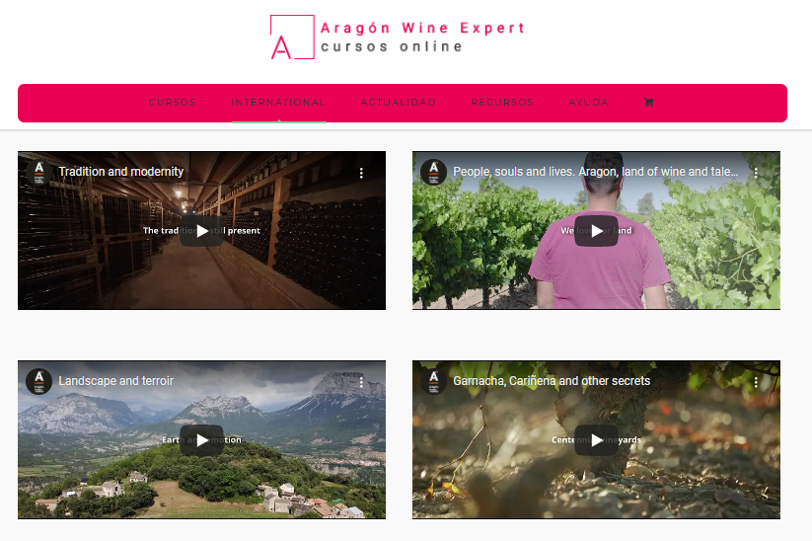
INTERNATIONAL – COLECCIÓN VIDEOS

Slide 15
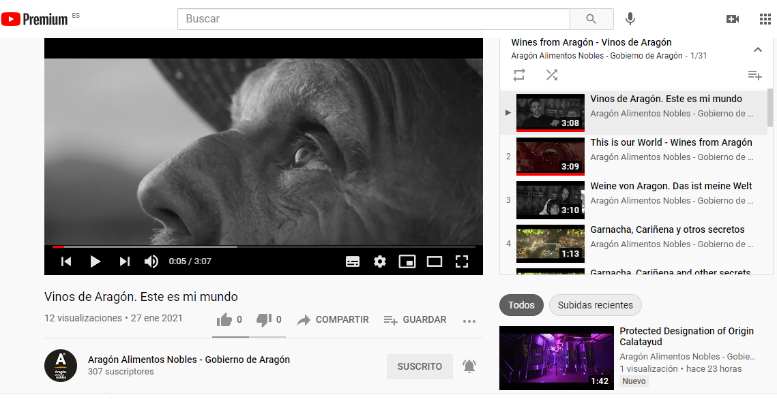

Slide 16


